Slide 1

Faculdade de tecnologia e ciências da Bahia
Disciplina: Gestão e Tecnologia das construções
Transporte e movimentação na obra
Professora: Juliane Souza

Slide 2
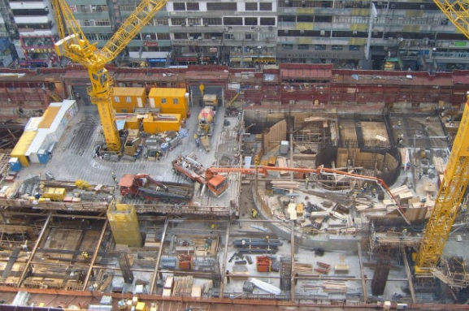
Transporte eficiente no canteiro de obras
O canteiro de obras é uma “fábrica” cujo produto é o edifício
  Pensar na logística: Introduzir uma logística interna, minimizando as distancias entre os materiais, equipamentos e local de utilização

Slide 3
Transporte eficiente no canteiro de obras
Logística
Impede a ociosidade de equipamentos e de mão-de-obra;
Diminui os tempos de deslocamento;
Racionaliza as atividades e fluxos de materiais;
Impede operações semelhantes em locais espaçados;
Minimiza as interferências: materiais x mão-de-obra.

Slide 4
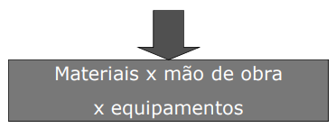
Transporte seguro no canteiro de obras
Minimizar as interferências (layout)
Implementar medidas de controle e sistemas preventivos de segurança

Slide 5
Transporte e movimentação na obra
O melhor transporte é aquele que não existe, ou seja, não transportar.
Não transportar seria o princípio ideal se não fosse o sistema produtivo da indústria da construção civil.
  Na Construção Civil os equipamentos, pessoas e materiais se movimentam ao invés do produto, faz com que a necessidade por transporte seja uma atividade constante nos canteiros de obras e típica de apoio, ou seja, não agrega valor ao produto final.

Slide 6
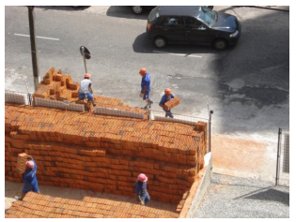
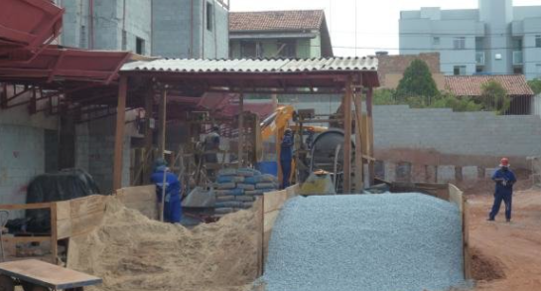
Transporte e movimentação na obra
A necessidade de transporte de materiais e equipamentos deve ser minimizada, já que não pode ser evitada.
Ações como evitar estoques intermediários e recebimento centralizado de tijolos e cimento minimizam a necessidade de transporte.

Slide 7
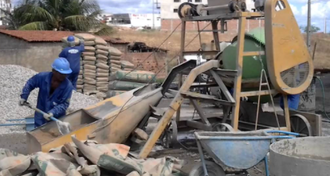
Não subir e nem descer
Devem-se evitar percursos com subida e descida, principalmente, quando for utilizado o esforço humano para se desenvolver o deslocamento de pessoas e materiais.
Caso seja inevitável, escolha equipamentos de transporte adequados

Slide 8
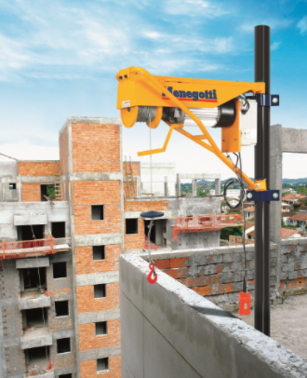
Não subir e nem descer

Slide 9
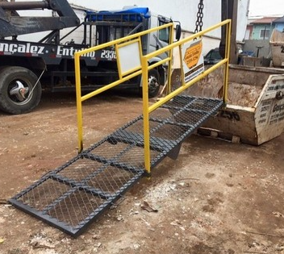
Utilizar rampas com inclinação adequada
Caso as subidas e descidas sejam inevitáveis, deve-se ter atenção com relação à inclinação das rampas, sendo essas não superiores a 10%.

Slide 10
Diminuir a distância entre área de estoque e o posto de trabalho
O fato do produto edificado ser tipicamente posicional requer uma proximidade entre materiais, equipamentos e locais de utilização para que haja racionalização nas atividades de transporte.
Implantação de um canteiro concentrado, ou seja, menores distâncias entre locais de armazenagem, preparação e utilização.

Slide 11
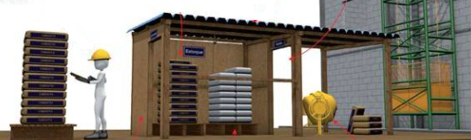
Diminuir a distância entre área de estoque e o posto de trabalho
Em canteiros verticais isso deve ser observado, na proximidade das áreas de armazenagem com áreas de preparação (central de forma, argamassas e armação) e com os equipamentos de transporte vertical, já que a distância até o local de utilização não pode ser minimizada (movimento vertical).

Slide 12
Entregar materiais diretamente no local de trabalho ou de armazenagem
O descarregamento de material diretamente no local de uso ou estoque é de fundamental importância para se evitar o duplo manuseio e consequentes desperdícios de material e mão de obra.
Evitar estoques intermediários

Slide 13
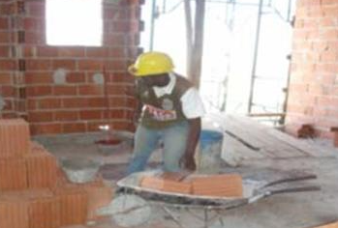
Entregar materiais na quantidade exata
É necessários se conhecer previamente os quantitativos dos materiais a serem utilizados no postos de trabalho.
  Atenção deve ser dada a esse princípio para não se gerar carga de retorno ou necessidade complementar de materiais, o que acarreta em transporte extra.
  Principalmente se for transporte vertical.

Slide 14
Visitar e preparar a área de recepção
Visitar e preparar a área de recepção dos materiais antes do recebimento é fator decisivo para se evitar improvisações, tais como estoques intermediários, duplo manuseio, desorganização do canteiro, obstrução de caminhos e acessos aos materiais.
Uma forma simples de se preparar a área de recepção pode ser por intermédio de check-list, que enumerar todos os pré-requisitos básicos para o recebimento do material.

Slide 15
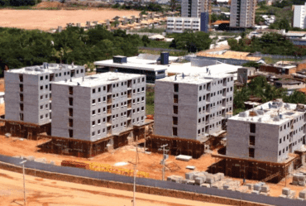
Indicar um caminho único entre “a” e “b”
Definir um roteiro único facilita a movimentação e evita erros de percurso.

Slide 16
Planejar o caminho de ida e de volta
Os caminhos de ida e de volta devem ser planejados de modo a se definir como e aonde se inicia, como se desenvolve o movimento, como se finaliza o transporte e o retorno.
Com o conhecimento de todo o processo de movimentação é possível se determinar o tempo de utilização e a produtividade dos equipamentos de transporte.

Slide 17
Planejar o uso de carga de retorno
Sempre que possível os equipamentos de transportes devem retornar com uma carga, ou seja, não voltar vazio.
A implantação deste princípio induz uma maior racionalização não somente da movimentação de materiais como também da utilização dos equipamentos de transportes.

Slide 18
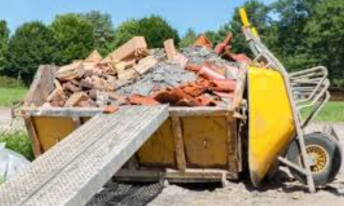
Planejar a carga de retorno
Um exemplo de aplicação desse princípio é planejar a movimentação do entulho, não como uma atividade principal para utilização dos equipamentos de transporte e sim com uma carga de retorno.

Slide 19
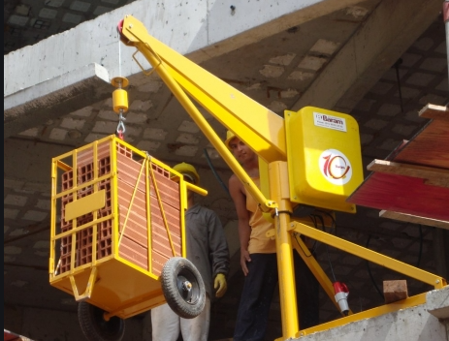
Transportar cargas em plataformas
Ainda pouco utilizado em canteiros, esse princípio possibilita uma maior fluência no transporte, facilita a carga e descarga e diminui a necessidade de mão de obra.
A implantação desse princípio requer investimentos em equipamentos de transporte, tais como aquisição ou aluguel de empilhadeiras, gruas e paleteiras.

Slide 20
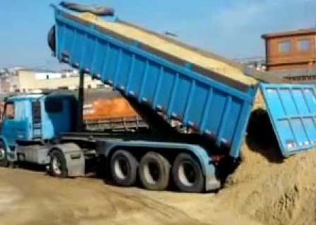
Movimentar por gravidade
Essa prática reduz tanto a mão de obra como a utilização dos equipamentos de transportes.
Como exemplo da redução da mão de obra tem-se o descarregamento de agregados através de caminhão basculante.

Slide 21
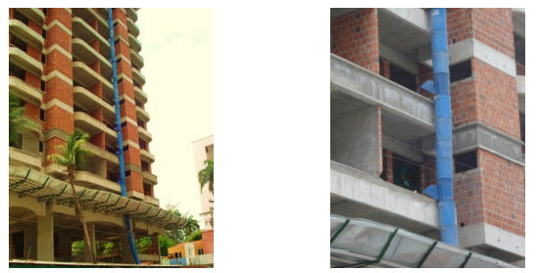
Movimentar por gravidade
Já como redução da utilização dos equipamentos de transporte tem-se o transporte de entulho por meio de tubulação.

Slide 22
Desenhar o fluxo de materiais em obra através de um mapofluxograma
A criação de mapofluxogramas auxilia na identificação das diversas atividades e na determinação do local onde as mesmas se desenvolvem durante o fluxo dos materiais.
  Com essa forma de documentação e visualização do processo é possível a identificação dos problemas e implantação de oportunidades de melhorias.

Slide 23
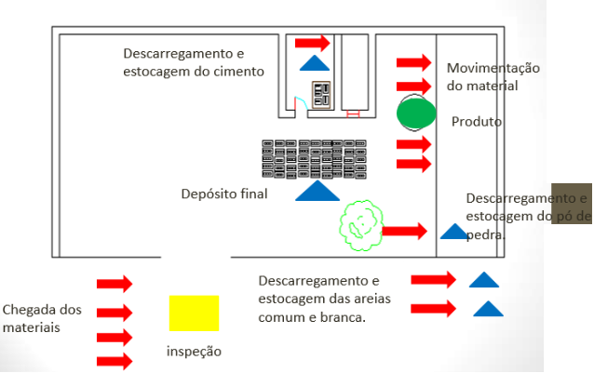
Mapofluxograma

Slide 24
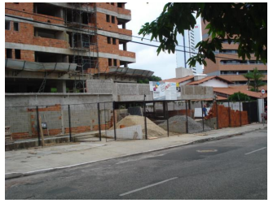
Ter acesso a obra por toda a sua frente
A possibilidade de acesso ao canteiro por toda sua frente permite descarregamentos simultâneos e facilita, quando necessário, a movimentação dos operários e dos equipamentos de transporte durante esse tipo de atividade.

Slide 25
Manter a obra limpa
São muitas as situações em que há aumento de percurso, acidentes de trabalho e interrupção dos deslocamentos devido ao acúmulo desordenado de materiais nos canteiros de obras.
Manter o canteiro arrumado torna a movimentação uma atividade mais produtiva e segura.

Slide 26
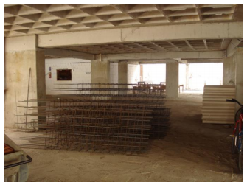
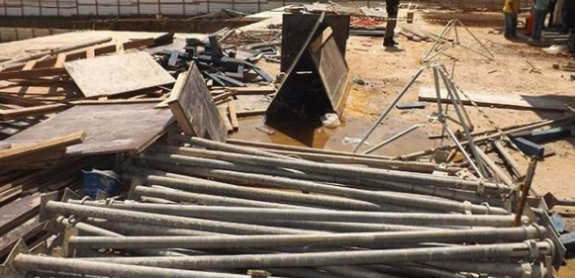
Manter o canteiro de obras limpo

Slide 27
Criar endereço para destino do material transportado
Uma forma de se evitar movimentações desnecessárias ou imprecisas de materiais é através da criação de endereços para destino do material transportado.
Situações em que a movimentação de materiais é realizada em elevadores de cargas são passíveis de aplicação deste princípio para se evitar enganos no momento do descarregamento, uma vez que materiais com destinos diferentes podem ser transportados na mesma viagem.

Slide 28
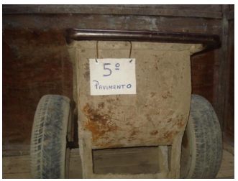
Criar endereço para destino do material transportado

Slide 29
Garantir espaço para o não cruzamento de fluxos de ida e retorno
Os caminhos de circulação em canteiros de obra devem ser dimensionados de forma a não permitirem, durante a movimentação de pessoas, equipamentos e veículos de transporte, o cruzamento de ida e retorno, evitando assim congestionamentos ou esperas.
Portanto, de preferência, devem existir caminhos separados.

Slide 30
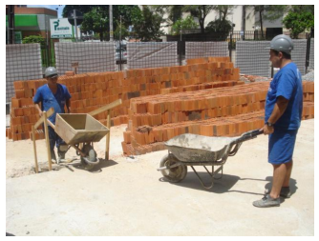
Garantir espaço para o não cruzamento de fluxos de ida e retorno

Slide 31
Espaços de circulação
Criar corredores e ruas de transporte
Prever durante o planejamento do layout do canteiro de obras áreas de circulação, tais como corredores e ruas
  Facilita a fluência não somente dos equipamentos/veículos de transporte como também os deslocamentos de operários.

Slide 32
Espaços de circulação
Criar corredores e ruas de transporte
Importante!
Usar o caminho mais direto possível;
Não subir e descer;
Utilizar rampas com inclinação adequada;
Pavimentar, drenar e iluminar previamente os caminhos de transporte;
Conscientizar do usuário quanto a manutenção, integridade e desobstrução dessas vias.

Slide 33
Espaços de circulação
Não prejudicar o trânsito de veículos e pedestres durante o descarregamento de produtos
É comum, durante atividades de descarregamento em canteiros de obra, se prejudicar o fluxo de veículos e pedestres, principalmente, pelo fato da não disponibilidade de espaços dentro dos limites da obra.
Uma forma de minimizar ou até mesmo se evitar esses empecilhos é disponibilizar áreas de descarregamento dentro do canteiro

Slide 34
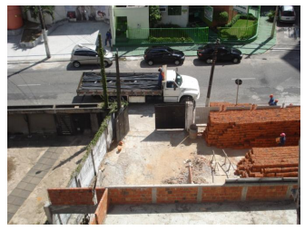
Descarregamento prejudicando o fluxo de veículos

Slide 35
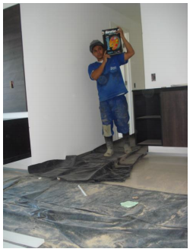
Espaços de circulação
Proteger a obra ao longo do caminho de circulação
Esse princípio tem como objetivo a preservação, principalmente, das áreas já acabadas da obra, tais como ambientes com revestimento de parede e piso prontos.

Slide 36
Espaços de circulação
Um exemplo típico de proteção da obra é colocação de papelão ou lona plástica nos caminhos de circulação com revestimento já assentado.

Slide 37
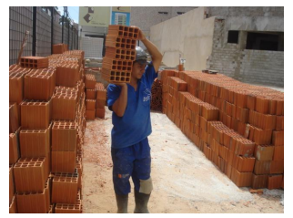
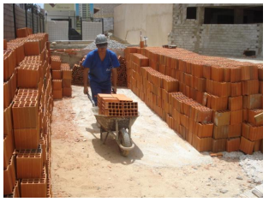
Equipamentos
Substituir o esforço humano por equipamentos ou máquinas simples

Slide 38
Equipamentos
Usar equipamentos flexíveis que possam ser adaptados a vários tipos de materiais
Quanto mais flexível for a utilização dos equipamentos de transporte, ou seja, adaptados a movimentação de vários tipos de materiais, menos sub-utilizados serão.
Equipamentos, tais como elevador de carga e grua são representantes da aplicação deste princípio, pela sua flexibilidade.

Slide 39
Canteiro de obras
Criar corredores de acesso para funcionários, visitantes, clientes e fornecedores
Criar corredores de acesso é uma forma de buscar manter seguras as pessoas que acessam o canteiro de obra, evitando, assim, possíveis acidentes. A aplicação deste princípio é observada, principalmente, em obras verticais, as quais são passíveis de queda de materiais

Slide 40
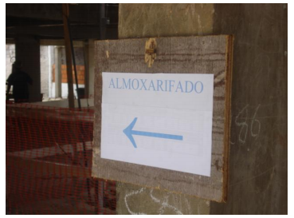
Canteiro de obras
Dar direções e identificar locais na obra
A movimentação em canteiro de obra se torna mais produtiva a partir do momento em que há sinalização tanto de direcionamento quanto de identificação dos locais e áreas de trabalho.

Slide 41
Importante!
As atividades de transporte e movimentação devem ser muito bem planejadas para não gerarem acidentes e não comprometerem o cronograma e orçamento.
  Equipamentos
  Logística
  Organização

